Slide 1

Правила пожарной безопасности в для школьников
Отдел надзорной деятельности и профилактической работы
г. Кемерово, г. Берёзовского и Кемеровского района УНДПР
Главного управления МЧС России по Кемеровской области
Кемерово 2020

Slide 2
ЦЕЛЬ УРОКА - ФОРМИРОВАНИЕ НАВЫКОВ ПОЖАРНОЙ БЕЗОПАСНОСТИ
Задачи:
-знакомство с ролью огня в жизни человека: как положительная, так и отрицательная;
-знакомство с основными причинами возникновения пожара и мерами предосторожности для его исключения;
-формирование навыков в поведении при возникновении пожара.

Slide 3
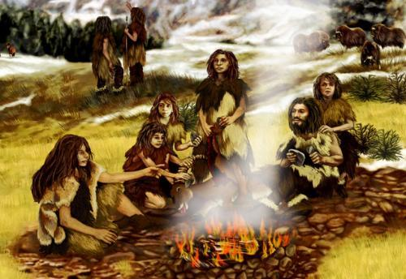
Полтора миллиона лет назад человек смог подчинить себе огонь. Древний человек смог создать себя освещение, теплый дом, вкусную еду и защиту от хищников. Огонь служил незаменимым средством при изготовлении и обработке оружия и посуды. А главное - он дал человеку возможность освоения новых земель.
Notes:
Полтора миллиона лет назад человек смог подчинить себе огонь. Древний человек смог создать себя освещение, теплый дом, вкусную еду и защиту от хищников.
После длительного использования естественного огня, у человека появилась необходимость самостоятельной добычи этого ресурса, ведь природный огонь был доступен не всегда. Одним из способов добычи пламени стало высекание искры. Человек долгое время наблюдал, как столкновение некоторых предметов вызывает маленькую искорку, и решил найти ей применение. Для этого процесса у людей были специальные приспособления из призматических камней, являвшимися огневищами. Человек бил по огневищам шероховатыми призматическими ножами, вызывая искру. Позже огонь добывался немного другим способом - использовали кремень и огниво. Воспламеняющимися искрами поджигали мох и пух. Огонь служил незаменимым средством при изготовлении и обработке оружия и посуды. А главное - он дал человеку возможность освоения новых земель.

Slide 4
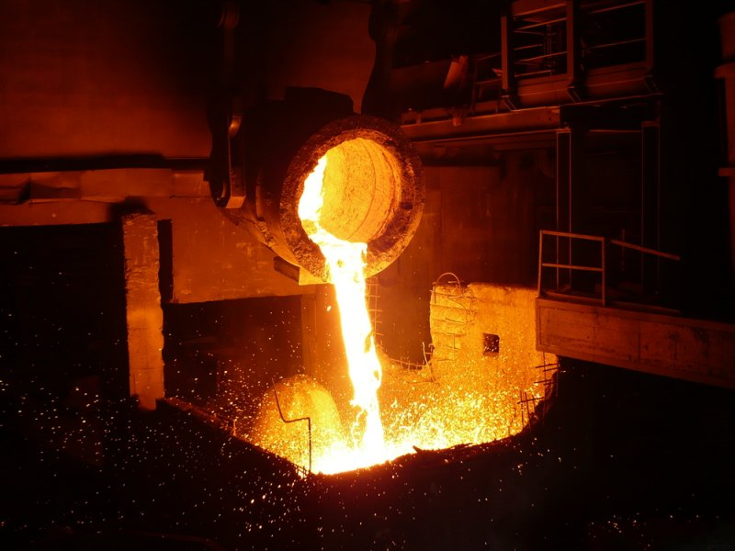
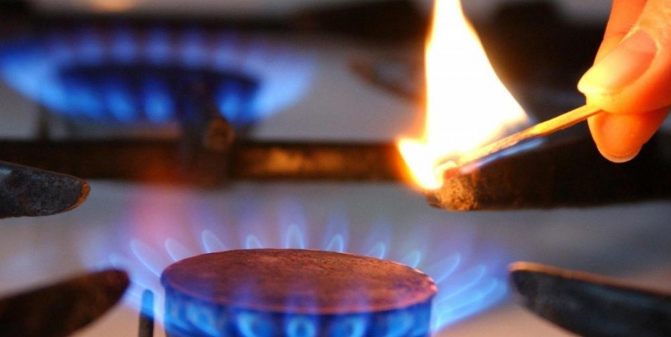
Жизнь современного человека невозможно представить без огня. Практически все, чем пользуются люди основано на огне. Благодаря ему в домах тепло и светло. Человек ежедневно использует энергию огня в быту.
Notes:
Жизнь современного человека невозможно представить без огня. Практически все, чем пользуются люди основано на огне. Благодаря ему в домах тепло и светло. Человек ежедневно использует энергию огня в быту. Люди готовят, стирают, убирают. Свет, электричество, отопление и газ - всего этого не было бы без маленькой искры.
На различных предприятиях также используется энергия огня. Для того, чтобы изготовить машину, самолет, тепловоз и обычную вилку, необходим металл. Именно с помощью огня человек добывает его - плавит руду.

Slide 5
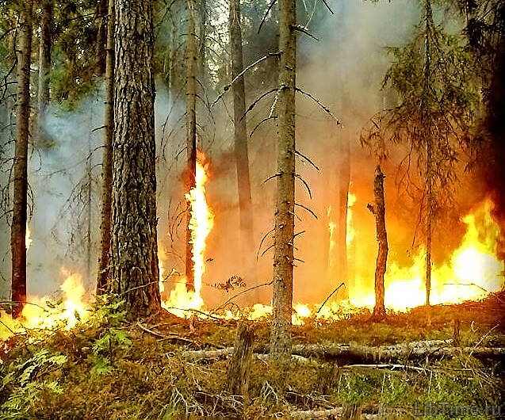
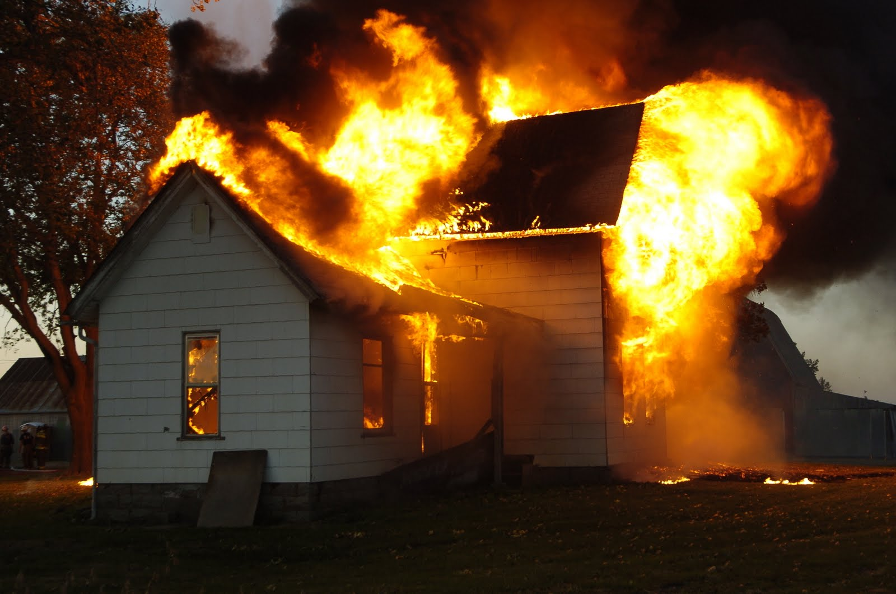
Но в одно мгновение из помощника и друга огонь может превратиться в злого врага
Notes:
Но в одно мгновение из помощника и друга огонь может превратиться в злого врага, которые уничтожает все на своем пути. При пожаре сгорают вещи, квартиры, дома, леса, а главное гибнут люди.
Как же возникает пожар ?

Slide 6
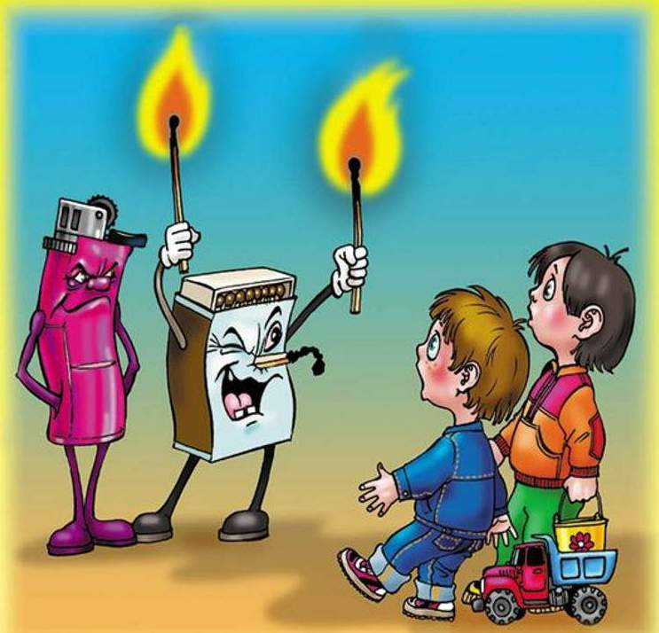
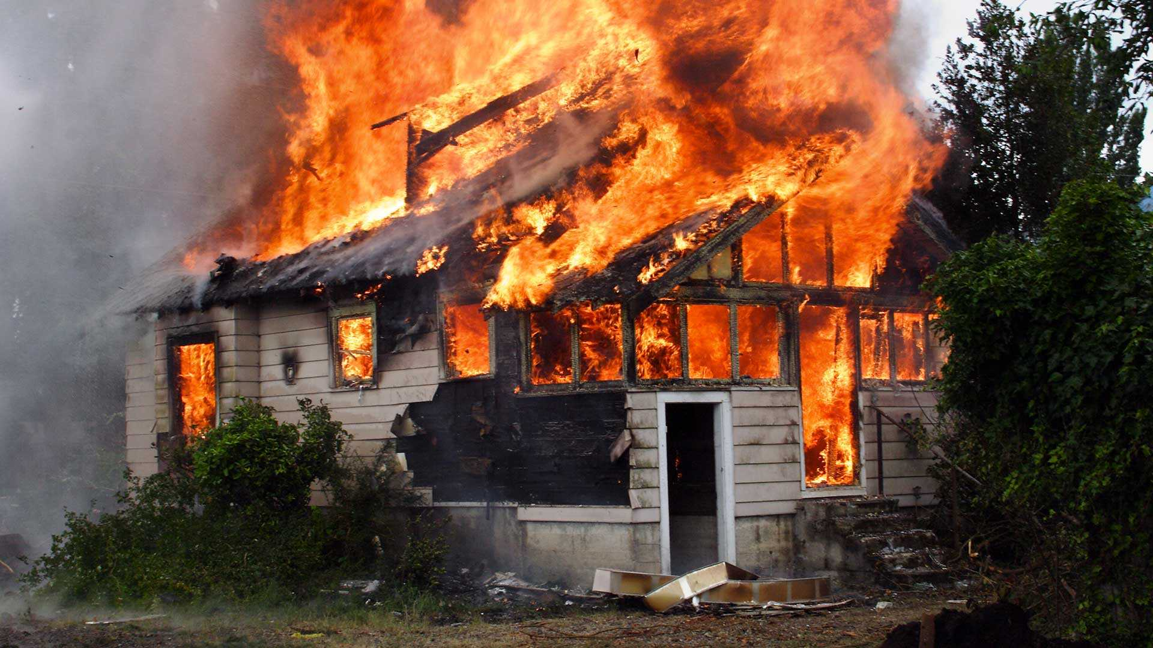
Пожар может случиться по разным причинам, сегодня мы рассмотрим самые часто встречающиеся из них. Первая причина – это неосторожное обращение с огнем.
Notes:
Пожар может случиться по разным причинам, сегодня мы рассмотрим самые часто встречающиеся из них. Первая причина – это неосторожное обращение с огнем. Беспечность и небрежность всегда ведут к беде. Брошенная горящая спичка может уничтожить целый дом. Существует поговорка: от копеечной свечки Москва сгорела. Очень опасно зажигать спички на чердаках и в чуланах, на балконе и в доме, потому что малейшая неосторожность может привести к пожару.

Slide 7
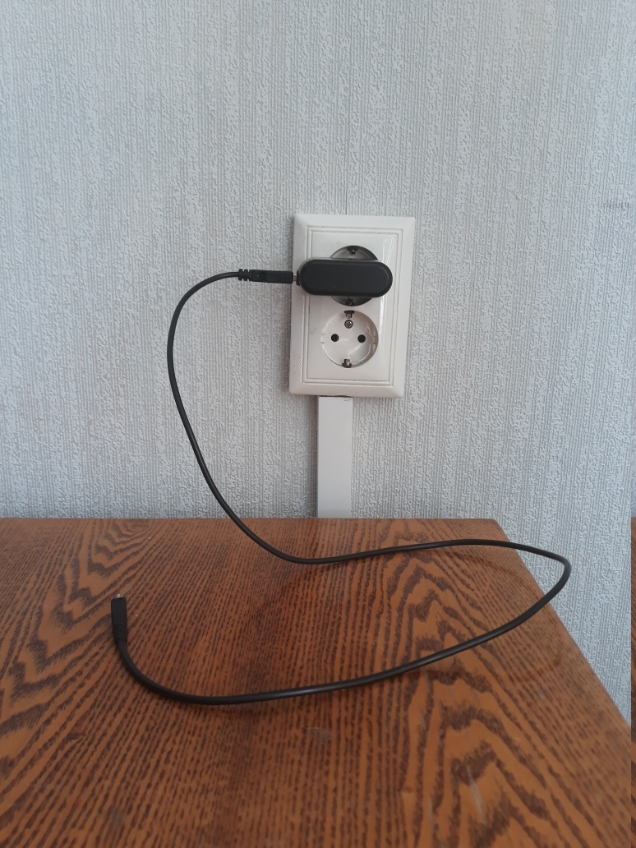
Все в порядке, я всегда так делаю!!!
Notes:
У многих дома такая картина, сейчас вы думаете, что все в порядке, значит вы везучий человек. ТАК ДЕЛАТЬ НЕЛЬЗЯ!!!!

Slide 8
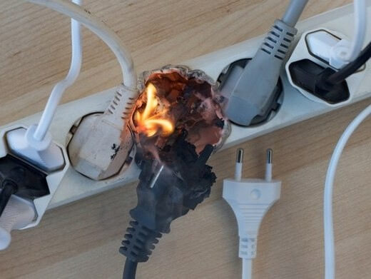
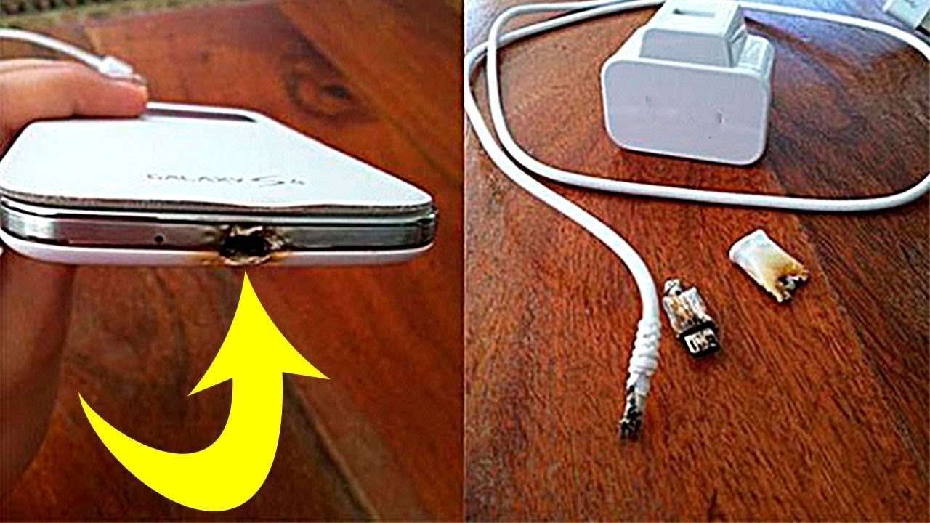
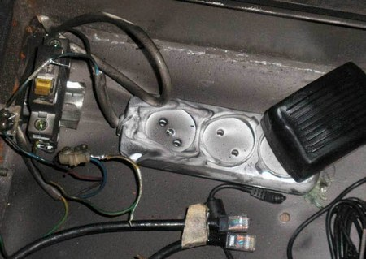
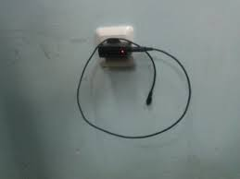
Избежать проблем и уберечь свое имущество возможно, гаджеты заряжать следует только в присутствии человека, а затем обязательно убрать зарядное устройство из розетки, при этом нельзя тянуть его за шнур.
Notes:
Сегодня вы не можете представить свой день без планшета, телефона или иного гаджета, которые естественно требуют зарядки. И мало кто по окончании использования обращает внимание на его полное отключение, зачастую оно так и остаётся в розетке, знакомо???? Одна из самых распространённых причин возгорания — короткое замыкание. Избежать проблем и уберечь свое имущество возможно, гаджеты заряжать следует только в присутствии человека, а затем обязательно убрать зарядное устройство из розетки, при этом нельзя тянуть его за шнур. Не стоит перегружать электрическую сеть, включая много приборов одновременно. Возникновение перегрузки сети способно привести как к небольшим пустяковым проблемам, в числе которых может быть, например, мерцание светотехники в квартире или слабые перебои в работе электрических устройств, так и к очень серьезным — возгоранию электросети в частности и всего помещения в целом. Уходя из дома необходимо отключить все электроприборы от сети, за исключением холодильного оборудования.

Slide 9
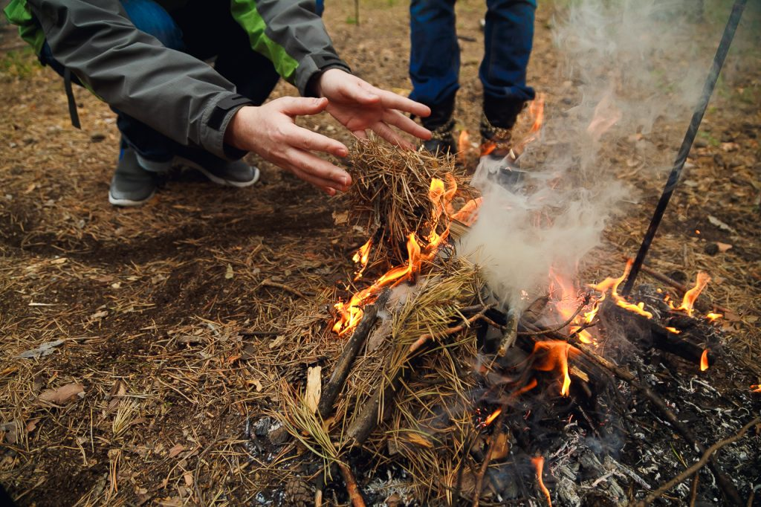
Это всего лишь маленький костер который может
Notes:
Неосторожное обращение с огнем является одной из самых распространенных причин возникновения пожара.
Никогда не разводите костры без взрослых, одна искра может привести к необратимым последствиям.

Slide 10
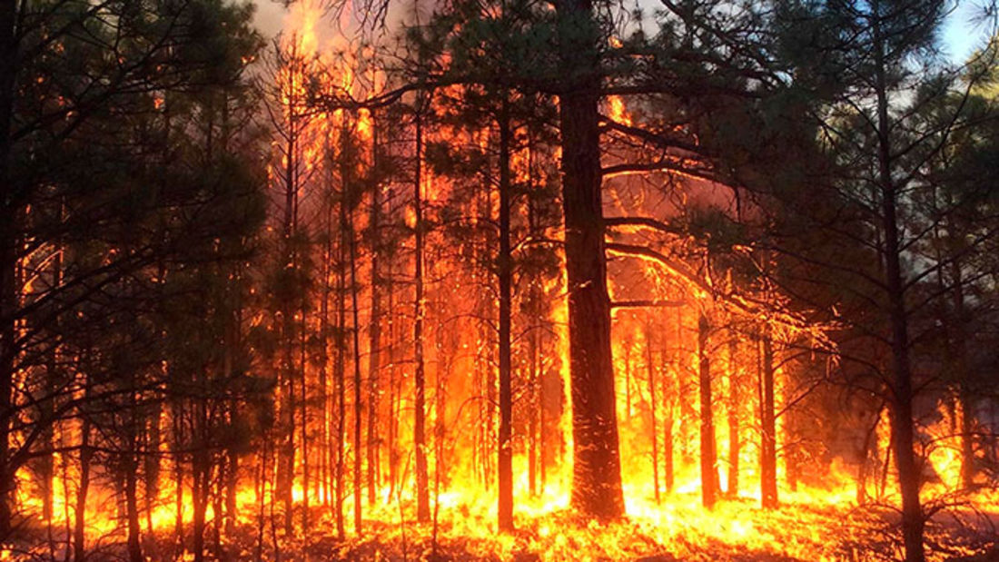
СЖЕЧЬ ВЕСЬ ЛЕС ДО ТЛА

Slide 11
Действия в случае возникновения пожара:
при возникновении пожара немедленно сообщите об этом в пожарную охрану по телефону 112, указав свою фамилию и адрес по которому произошел пожар;
В случае невозможности потушить пожар собственными силами, следует принять меры по ограничению распространения пожара на соседние помещения. С этой целью двери горящих помещений закрывают;
нельзя прятаться под кровать, под стол, в шкаф, дым тебе везде найдет;
покинув квартиру сразу же сообщи соседям, во-первых они быстрее начнут помогать вам, во-вторых они должны принять меры и для своего спасения;
Но пожар может произойти не только в твоей квартире, такое может случиться и на лестничной площадке.
Запомни
если ты не можешь покинуть квартиру, закрой дверь с помощью мокрой ткани закрой все щели в дверях , закрой окна;
Если в квартире нет телефона, выйди на балкон плотно закрой за собой дверь и кричи о том , что в подъезде пожар;
Ожидая приезда пожарных, не терять головы и не выпрыгивать из окна;
По приезду пожарной охраны, выполняй все требований пожарных, они лучше знают как тебя спасти.
;
Notes:
Пожар это не случайность, в большинстве случаев пожар- результат беспечности и небрежного отношения людей к соблюдению правил пожарной безопасности. Но даже если вы будете соблюдать правил пожарной безопасности, никто не может поручится за вашего соседа или друга. Действия в случае возникновения пожара должны знать все, ведь от принятия правильного и оперативного решения может зависеть человеческая жизнь.

Slide 12
Отдел надзорной деятельности и профилактической работы г. Кемерово, г. Берёзовского и Кемеровского района УНДПР
Главного управления МЧС России по Кемеровской области желает вам веселых и продуктивных летних каникул, без происшествий.
Спасибо за внимание!!!

